Slide 1
Elvis Danilo Puaque Yuman
4to Bachillerato en Computacion

Slide 2
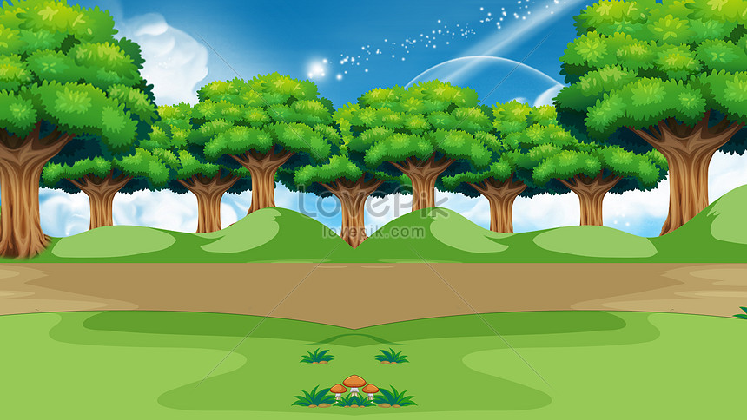
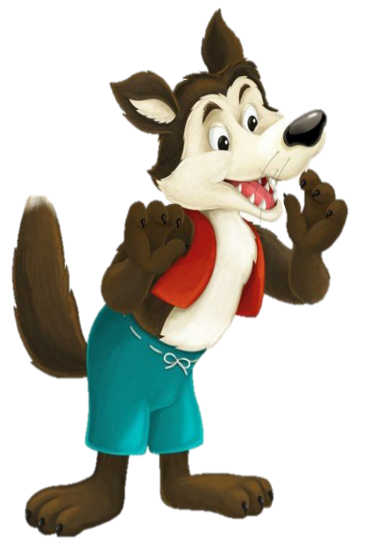
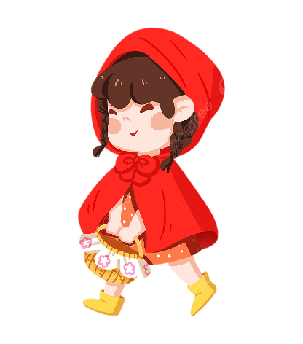
Oh que pena
¿quieres venir conmigo?
¿A jugar?
Hola Caperucita
¿pero que tal si
Tengo que llevar esta cesta a mi abuelita
¿jugamos a las carrera?
Me encantaría ¿pero’
Si esta bien
Hola Señor Lobo
Ella estará muy triste
Si no llego con mi abuela

